Slide 1
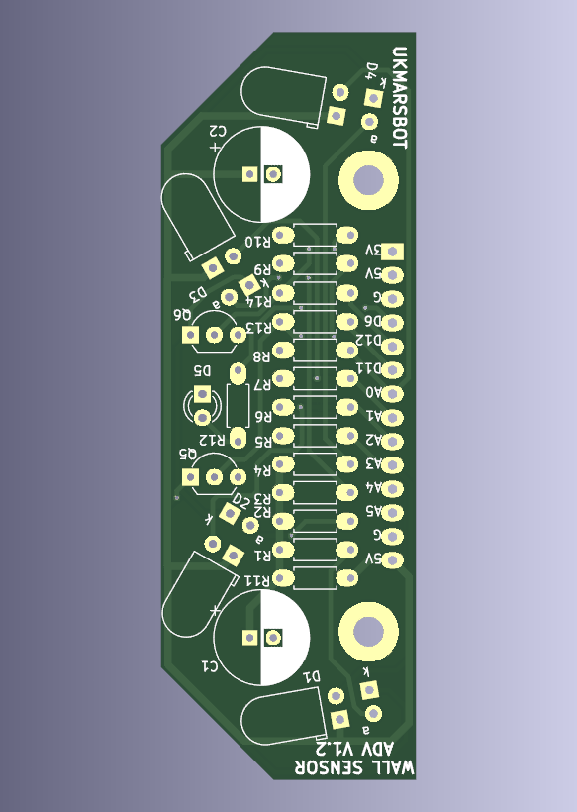
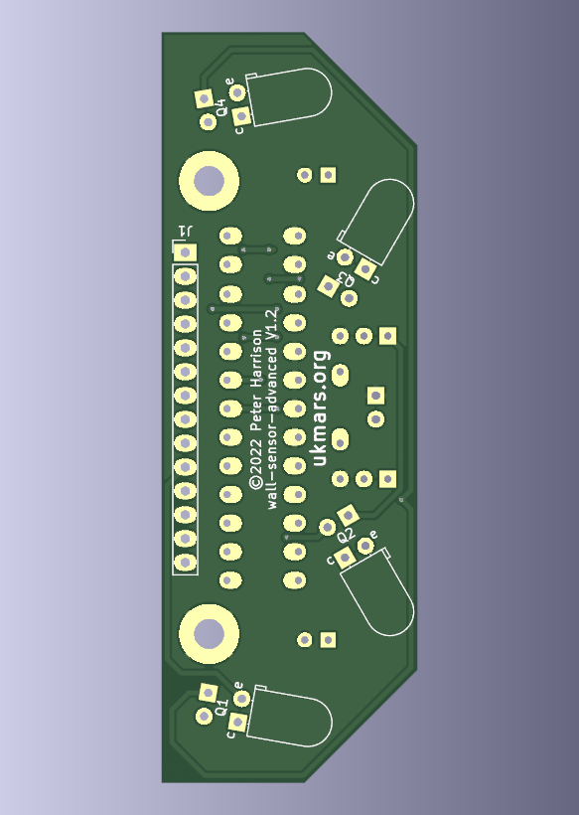
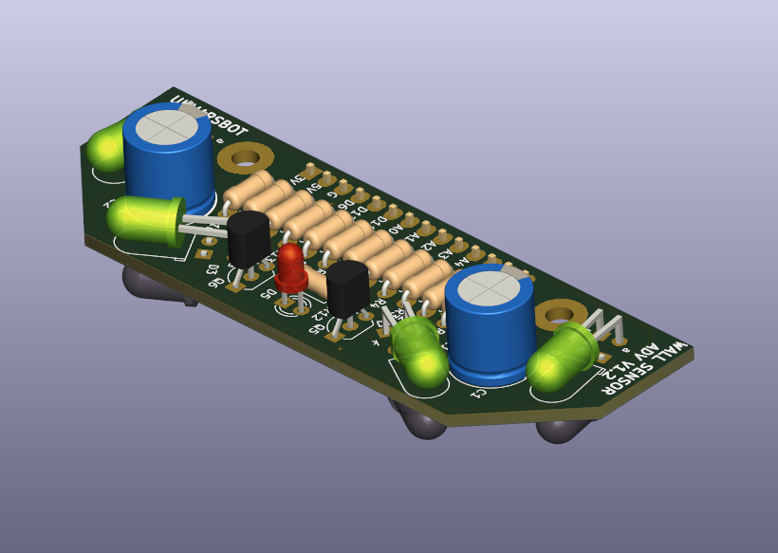
Nhiệm Vụ Thiết Kế Phần Cứng
Thiết kế khung robot Micromouse:
Mạch cảm biến tường
Top
Bottom

Slide 2
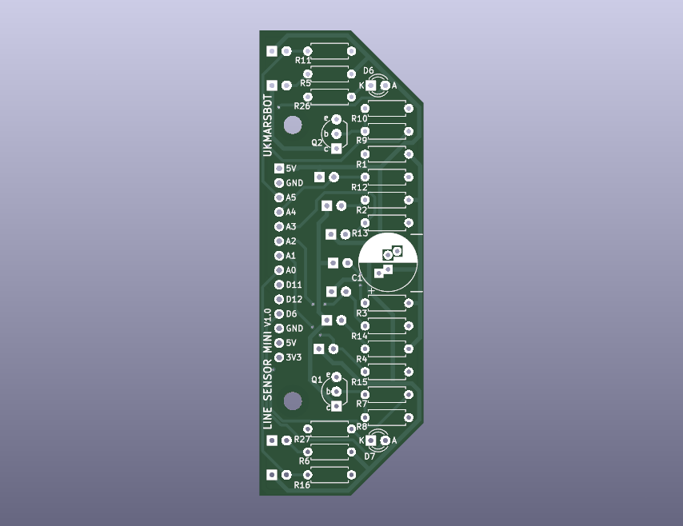
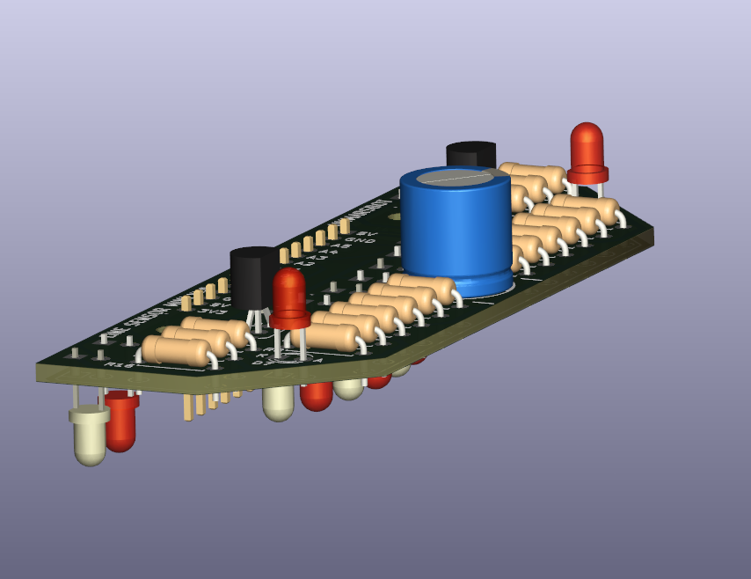
Nhiệm Vụ Thiết Kế Phần Cứng
Thiết kế khung robot Micromouse:
Mạch cảm biến line
Top
Bottom

Slide 3
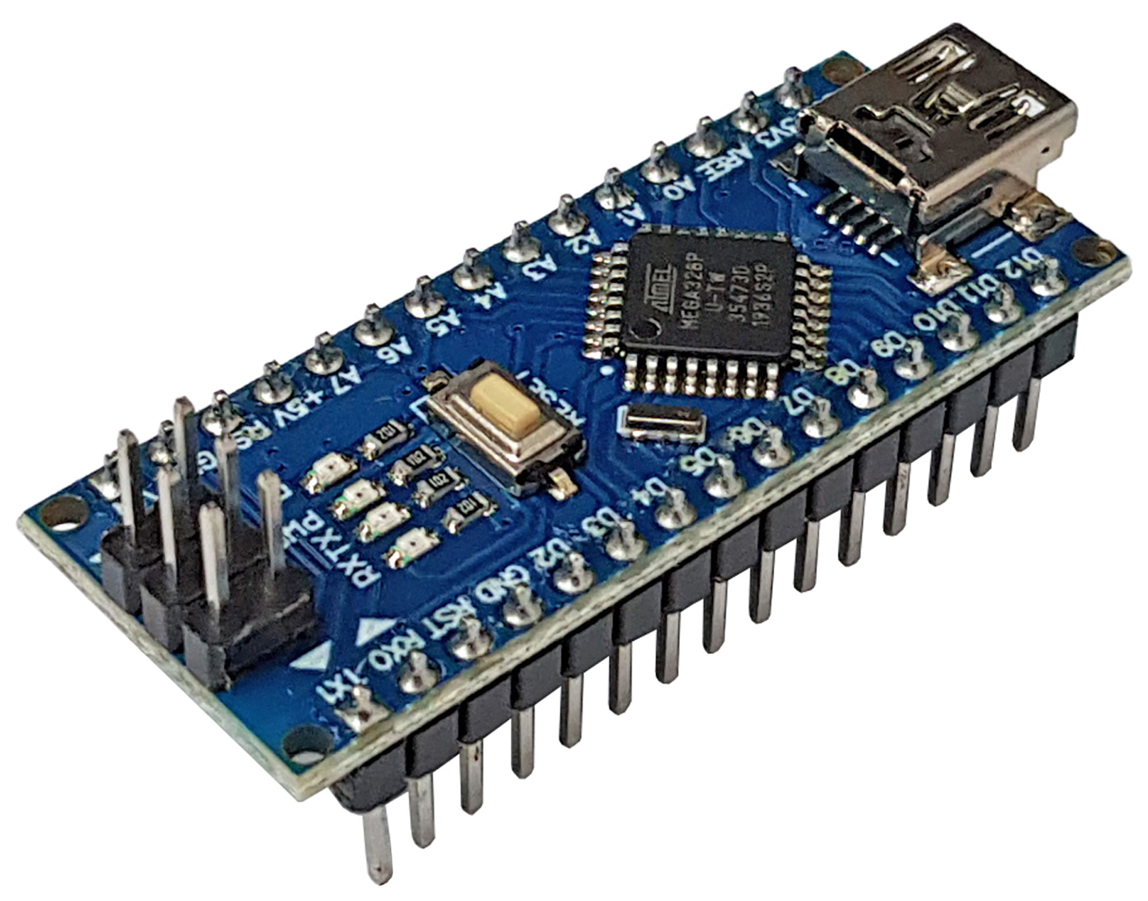
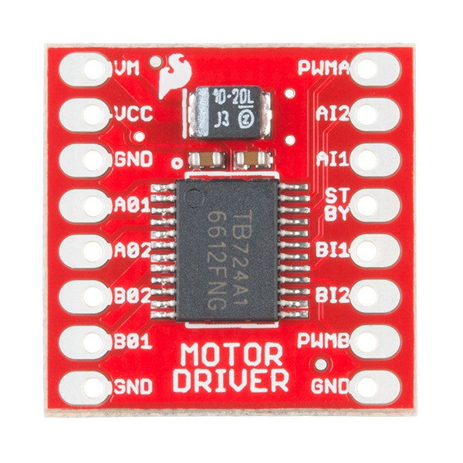
Nhiệm Vụ Thiết Kế Phần Cứng
Vi điều khiển:
Arduino Nano R3
Module điều khiển động cơ TB6612FNG

Slide 4
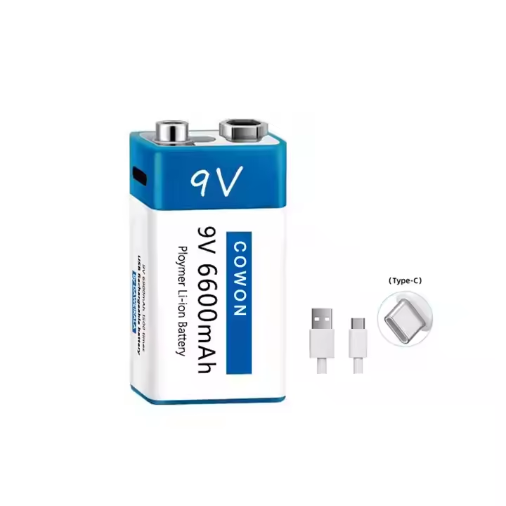
Nhiệm Vụ Thiết Kế Phần Cứng
Nguồn Pin
Pin sạc 9v 1200MAh

Slide 5
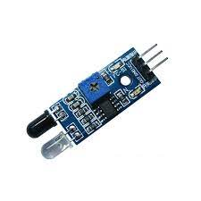
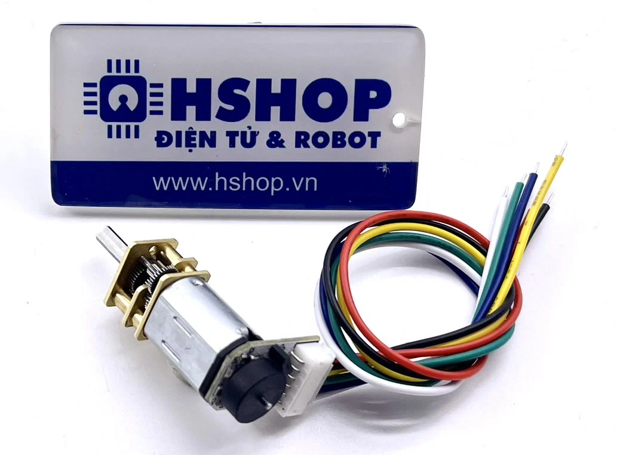
Nhiệm Vụ Thiết Kế Phần Cứng
Cảm biến và cơ cấu chấp hành
Cảm biến: cảm biến hồng ngoại
Cơ cấu chấp hành:
Động cơ DC servo encoder

Slide 6
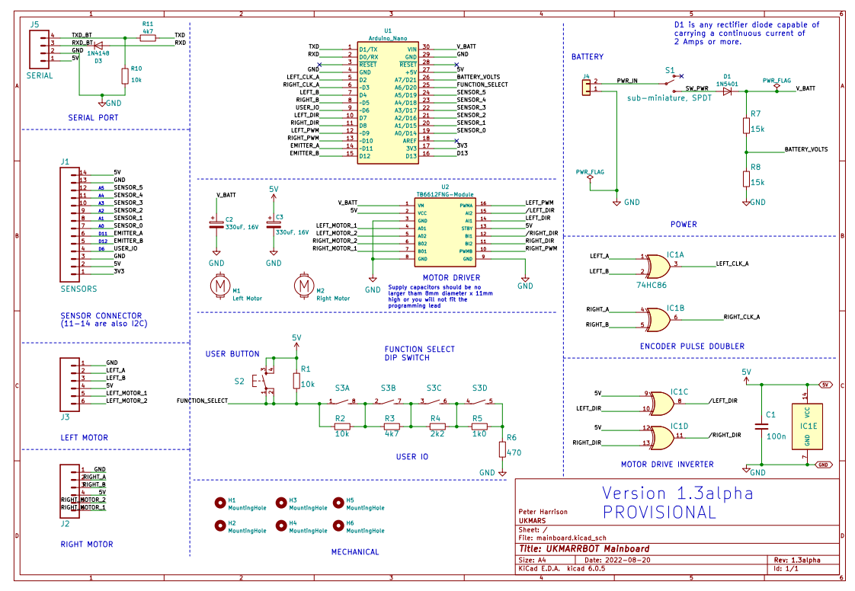
Nhiệm Vụ Thiết Kế Phần Cứng
2. Sơ đồ mạch của phần cứng
Sơ đồ mạch của board mạch chính

Slide 7
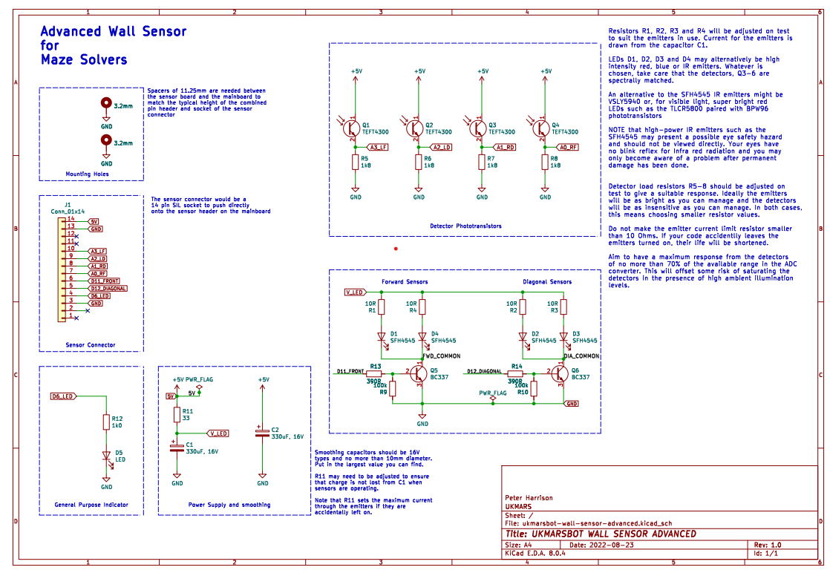
Nhiệm Vụ Thiết Kế Phần Cứng
2. Sơ đồ mạch của phần cứng
Sơ đồ mạch của board cảm biến tường

Slide 8
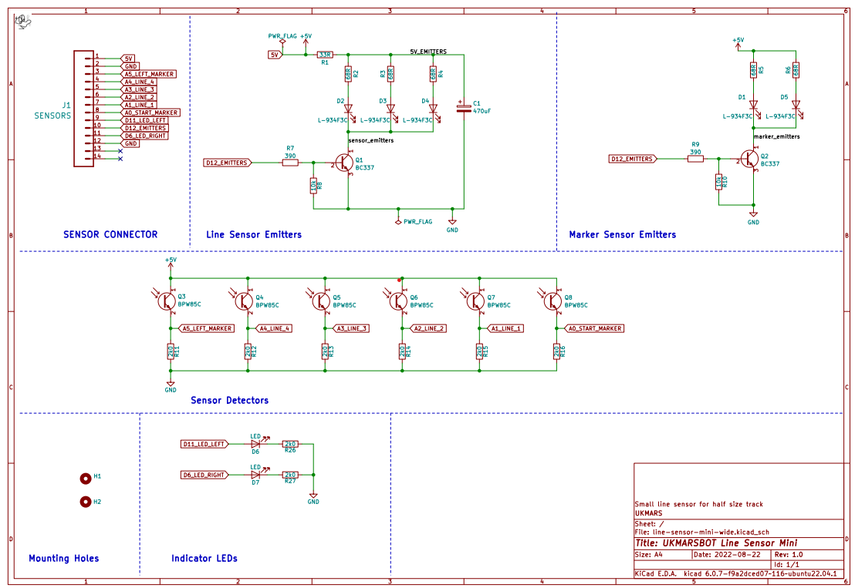
Nhiệm Vụ Thiết Kế Phần Cứng
2. Sơ đồ mạch của phần cứng
Sơ đồ mạch của board cảm biến dòng line

